Slide 1
স্বাগতম

Slide 2
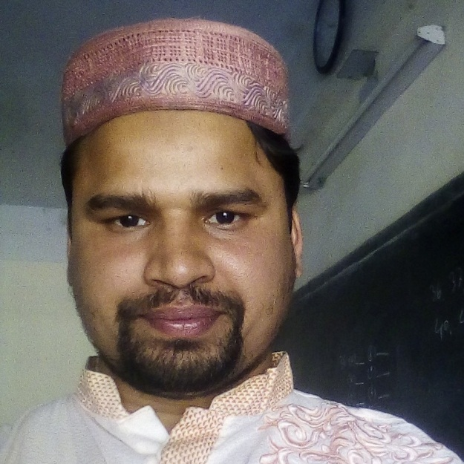
পরিচিতি
নামঃ মোঃ ফরিদ উদ্দীন
সহকারী শিক্ষক (ইংরেজি)
দুপচাঁচিয়া ডি এস ফাযিল মাদরাসা।
শ্রেণী – ৮ম
বিষয়ঃ বাংলাদেশ ও বিশ্বপরিচয়
দ্বিতীয়ঃঅধ্যায়
সময়ঃ ৫০ মিনিট

Slide 3
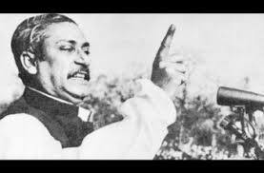
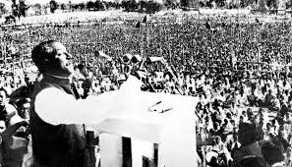
ছবিটি কার?
তিনি কোথায় ভাষণ দিচ্ছেন?

Slide 4
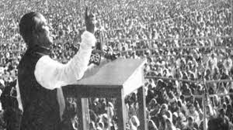
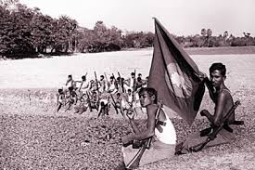
আজকের পাঠ
৭ই মার্চের ঐতিহাসিক ভাষণ ও বাঙালির স্বাধীনতার প্রস্তুতি

Slide 5
শিখন ফল
এই পাঠ শেষে শিক্ষার্থীরা...
“ ৭ই মার্চের ভাষণ বাঙালির মুক্তির সনদ” ব্যাখ্যা
করতে পারবে।
৭ই মার্চের ভাষণের তাৎপর্য বর্ণনা করতে পারবে।

Slide 6
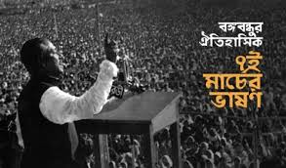
৭ই মার্চের ঐতিহাসিক ভাষণের কিছু অংশ দেখে নিই।

Slide 7
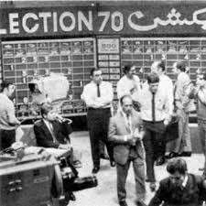
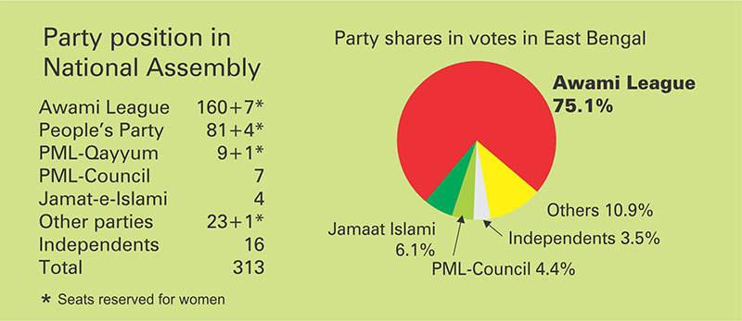
১৯৭০ এর নির্বাচনের ফলাফল

Slide 8
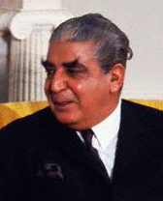
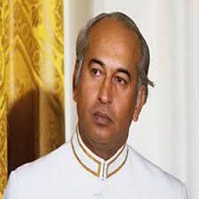
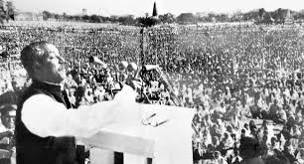
ইয়াহিয়া খান
জুলফিকার আলী ভুট্টো
৭ই মার্চের ঐতিহাসিক ভাষণ
দশ লক্ষ লোকের উপস্থিতিতে তাঁর এ ভাষণে ‘বাংলাদেশ’ শব্দটি ব্যবহার করেন।

Slide 9
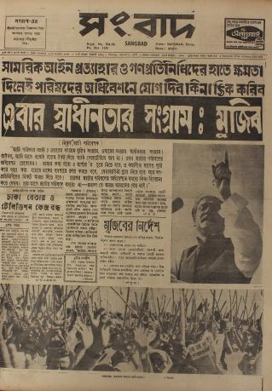
“এবারের সংগ্রাম আমাদের মুক্তির সংগ্রাম, এবারের সংগ্রাম স্বাধীনতার সংগ্রাম” তিনি স্পস্টভাবেই স্বাধীনতার ডাক দেন।

Slide 10
বঙ্গবন্ধু নিয়মতান্ত্রিকভাবে ক্ষমতা হস্তান্তরের পথ উন্মুক্ত করতে ইয়াহিয়া ঘোষিত ২৫শে মার্চ জাতীয় পরিষদের অধিবেশনে যোগদান করার ব্যাপারে চারটি শর্ত দেন।
১। সামরিক আইন প্রত্যাহার।
২। নির্বাচিত গণপ্রতিনিধিদের কাছে ক্ষমতা হস্তান্তর।
৩। সেনাবাহিনীর গণহত্যারত তদন্ত।
৪।সৈন্যদের ব্যারাকে ফিরিয়ে নেওয়া।

Slide 11
একক কাজ
৭ই মার্চের ভাষণে বঙ্গবন্ধু কিসের চিত্র তুলে ধরেছেন ?

Slide 12
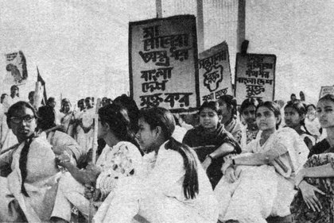
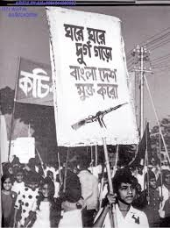
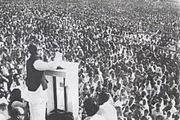
“৭ই মার্চের ভাষণ ছিল বাঙালির মুক্তির সনদ” এ ভাষণ বাঙালীকে স্বাধীনতার মন্ত্রে উজ্জীবিত করে।

Slide 13
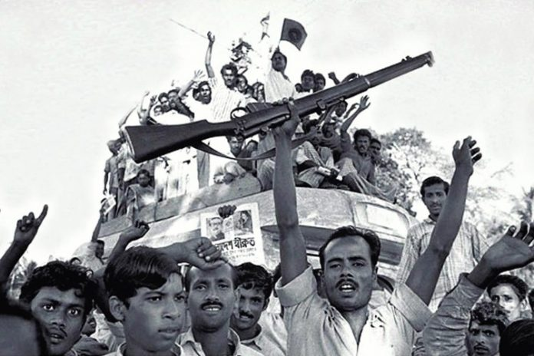
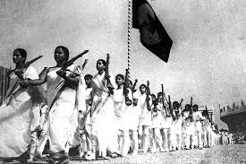

Slide 14
দলগত কাজ
৭ই মার্চের ভাষণের কী কী বিষয় মুক্তিযোদ্ধাদের উদ্বুদ্ধ করেছে ? তা উল্লেখ কর।

Slide 15
মূল্যায়ন
৭ই মার্চের ভাষণে কি কি অনিদির্ষ্টকালের জন্য বন্ধ রাখার কথা বলা হয়েছে?
৭ই মার্চের ভাষণকে ইউনেস্কো কি স্বীকৃতি দিয়েছে?
জাতীয় পরিষদের অধিবেশনে যোগদান করার শর্তগুলি কী কী ?

Slide 16
বাড়ির কাজ
“ ৭ই মার্চের ভাষণ বাঙালির মুক্তির সনদ” – দশটি বাক্যে তোমার মতামত লিখে আনবে।

Slide 17
ধন্যবাদ

